Slide 1
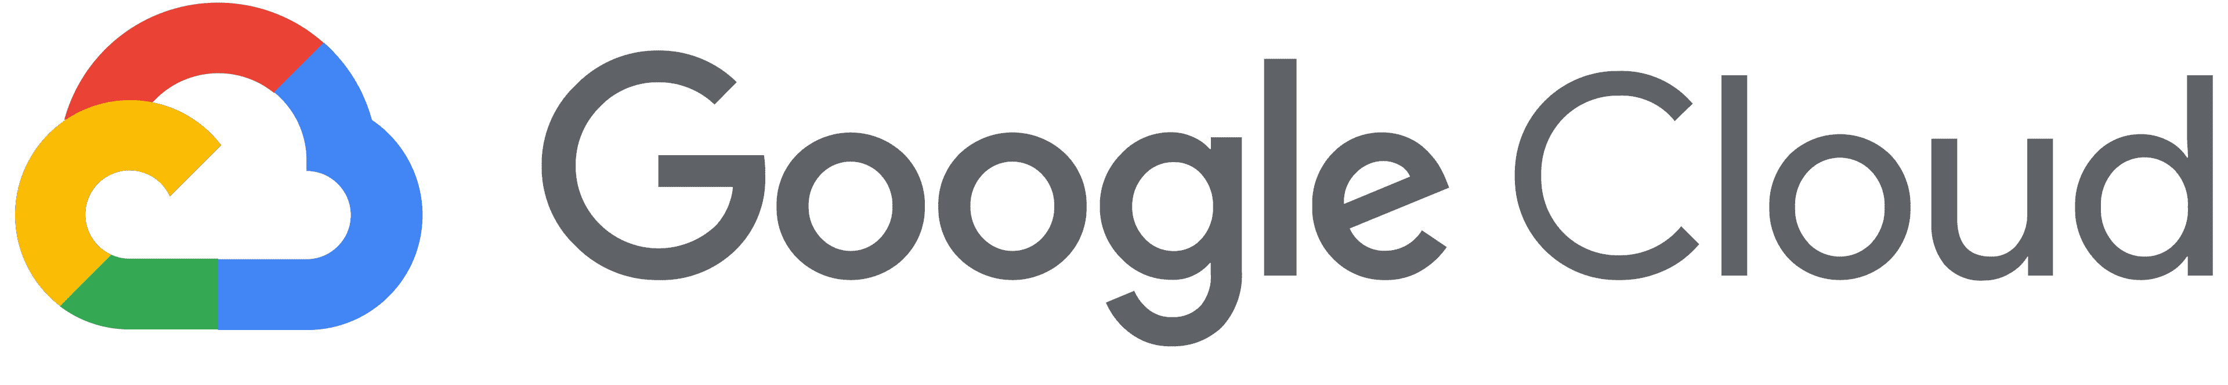








Multi Agent
Agent1
コメント
ディベート
ユーザ
Agent2
WebRTC
音声合成
WebSocket
分析
可視化
動画配信

Slide 2
LangGraph Agent
ReAct Agent
ツール
Gemini
BrowserUse
Gemini
DataBase
Gemini
Thinking

